Slide 1
3D 打印件质量问题解决指南 ................................................................................................. 1
概览................................................................................................................................... 5
1.开始打印后，耗材无挤出............................................................................................7
1.1 打印开始前，挤出机没有装填耗材.................................................................8
1.2 喷嘴离平台太近................................................................................................. 8
1.3 线材在挤出齿轮上打滑（刨料） .....................................................................8
1.4 挤出机堵了........................................................................................................ 9
2.打印的耗材没法粘到平台上......................................................................................10
2.1 建构平台不水平............................................................................................... 10
2.2 喷嘴平台太远................................................................................................... 10
2.3 第一层打印太快............................................................................................... 10
2.4 温度或冷却设置有问题...................................................................................11
2.5 平台表面处理（胶带，胶水，及材质） .......................................................11
2.6 当以上方法都不行：溢边和底座...................................................................12
3.出料不足...................................................................................................................... 13
3.1 不正确的线材直径...........................................................................................14
3.2 增加挤出倍率................................................................................................... 14
4.出料偏多...................................................................................................................... 15
5.顶层出现孔洞或缝隙.................................................................................................. 16
5.1 顶部实心数量不足...........................................................................................17
5.2 填充率太低....................................................................................................... 17
5.3 出料不足........................................................................................................... 17
6.拉丝或垂料.................................................................................................................. 18
6.1 回抽距离........................................................................................................... 19
6.2 回抽速度........................................................................................................... 19
6.3 温度太高........................................................................................................... 19
6.4 悬空移动距离太长..........................................................................................20
7.过热.............................................................................................................................. 21
7.1 散热不足........................................................................................................... 21
7.2 打印温度太高................................................................................................... 21
7.3 打印太快........................................................................................................... 21
2 / 54

Slide 2
7.4 当以上这些办法都无效时，试试一交打印多个打印件 ...............................22
8.层错位.......................................................................................................................... 23
8.1 喷头移动太快................................................................................................... 24
8.2 机械或电子问题............................................................................................... 24
9.层开裂或断开.............................................................................................................. 25
9.1 层高太高........................................................................................................... 25
9.2 打印温度太低................................................................................................... 26
10.刨料............................................................................................................................ 27
10.1 提高挤出机温度............................................................................................. 27
10.2 打印速度太快................................................................................................. 28
10.3 检查喷嘴是否堵塞.........................................................................................28
11 喷头堵塞.................................................................................................................... 29
11.1 手工推送线材进入挤出机.............................................................................29
11.2 重新安装线材................................................................................................. 30
11.3 清理喷嘴......................................................................................................... 30
12. 打印中途，挤出停止.............................................................................................. 31
12.1 耗材耗尽......................................................................................................... 31
12.3 挤出机堵塞..................................................................................................... 32
12.4 挤出机电机驱动过热.....................................................................................32
13.填充不牢.................................................................................................................... 33
13.1 试试更换填充纹理.........................................................................................33
13.2 降低打印速度................................................................................................. 34
13.3 增大填充挤出丝宽度.....................................................................................34
14.斑点和疤痕................................................................................................................ 35
14.1 回抽和滑行..................................................................................................... 35
14.2 避免非必要的回抽.........................................................................................36
14.非固定的回抽.................................................................................................... 37
14.4 选择起点位置................................................................................................ 37
15.填充与轮廓之间的间隙............................................................................................38
15.1 轮廓重叠不够................................................................................................. 38
15.2 打印太快......................................................................................................... 39
3 / 54

Slide 3
16 边角卷曲和毛糙........................................................................................................ 40
17.顶层表面疤痕............................................................................................................ 41
17.1 挤出塑料过多................................................................................................ 41
17.2 垂直抬升（Z 抬升） ......................................................................................42
18.底面边角上的孔洞和间隙........................................................................................43
18.1 边沿数量不足................................................................................................. 43
18.2 顶层实心层数不足.........................................................................................44
18.3 填充率太低..................................................................................................... 44
19.侧面线性纹理............................................................................................................ 45
19.1 挤出不稳定..................................................................................................... 45
19.2 温度波动......................................................................................................... 46
19.3 机械问题......................................................................................................... 46
20.振动和回环纹理........................................................................................................ 47
20.1 打印太快......................................................................................................... 47
20.2 固件加速度..................................................................................................... 48
20.3 机械故障......................................................................................................... 48
21.薄壁上出现间隙........................................................................................................ 49
21.1 调整薄壁行为................................................................................................. 49
22.细节打印不出来........................................................................................................ 51
22.1 重新设计有薄壁的模型.................................................................................51
22.2 安装开孔直径更小的喷嘴............................................................................51
22.3 最后一个办法，强制软件去打印更小的细节.............................................51
23 挤出不稳定............................................................................................................... 52
23.1 线材被卡住或缠绕在一起............................................................................53
23.2 堵头................................................................................................................. 53
23.3 层高太小......................................................................................................... 53
23.4 错误的挤出丝宽度.........................................................................................53
23.5 耗材质量太差................................................................................................. 54
23.6 挤出机机械故障............................................................................................. 54
4 / 54

Slide 4
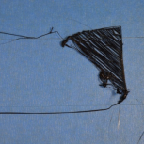
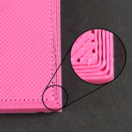
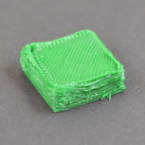
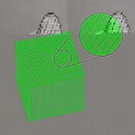
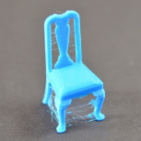
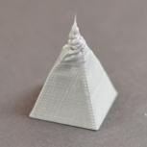
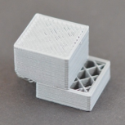
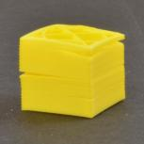
如果你想提高打印件质量， 本指南是一个不错的起点。我们编制了一系列最常用的 3D 打印
问题，这些问题或许可以通过软件设置来解决。最棒的是， 在这个指南中， 使用了大量的真 实图片，使你可以很方便地识别各种打印件上问题。让来我开始吧。
概览
使用下面的缩略图， 来确定你打印件上出现的问题。你可以点击缩略图， 跳转到页面相 应的位置，找到相应的问题解决建议。如果你无法根据缩略图， 确定你遇到的问题， 你可以 逐个浏览各章节，获得更详细的信息。这儿有大量秘诀可以学，帮助你提高 3D 打印质量。
开始打印后，耗材无挤 出 | 打印的耗材没法粘到平 台上 | 出料不足
 | 顶层出现孔洞或缝隙
出料偏多 |  | 拉丝或垂料
过热 | 层错位 | 层开裂或断开
5 / 54

Slide 5
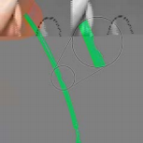
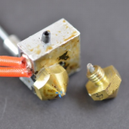
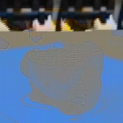
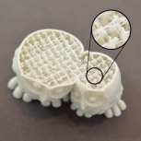
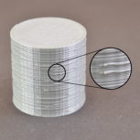
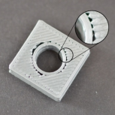
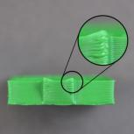
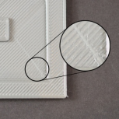
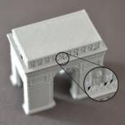
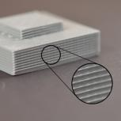
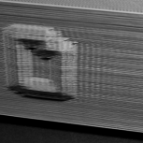
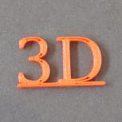
刨料 |  | 打印中途，挤出停止
 | 喷头堵塞
填充不牢 | 斑点和疤痕 | 填充与轮廓之间的间隙
边角卷曲和毛糙 | 顶层表面疤痕 | 底面边角上的孔洞和间 隙
侧面线性纹理 | 振动和回环纹理 | 薄壁上出现间隙
6 / 54

Slide 6
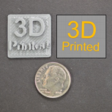
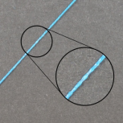
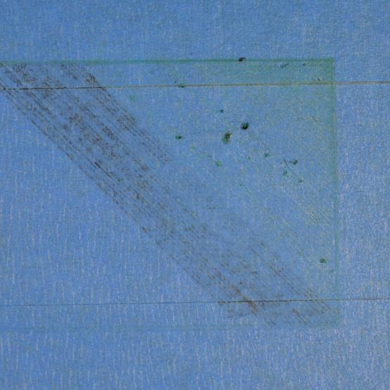
细节打印不出来 | 挤出不稳定
1.开始打印后，耗材无挤出
对于 3D 打印新手来说， 这是一个比较常见的问题。但是， 还好，这个问题比较容易解 决。挤出机不挤出耗材， 可能有 4 种可能。我们将逐一说明各种情况，并介绍通过如何设置，
7 / 54

Slide 7
来解决问题。
1.1 打印开始前，挤出机没有装填耗材
大多数挤出机都有一个问题：当挤出头处于高温静止状态时， 会漏料。喷嘴中加热的耗 材，总是倾向于流出来，导致喷嘴内是空的。这种静止垂料的问题， 可能在打印开始阶段， 你预加热挤出头的时候，也有可能发生在打印结束后，挤出机慢慢冷却时。如果你的挤出机， 因为垂料，流出了一些耗材，那么下次你挤出时， 可能需要多等一会儿，塑料才开始从喷嘴 中挤出。当挤出机发生垂料后， 你会发现，打印开始后， 出料会延迟。要解决这个问题， 你 需要保证挤出机已经填充好了， 这样喷嘴中充满了塑料。在 Simplify3D 中，解决这个问题的 通常做法是，使用一种叫“裙边(skirt)”的东西。裙边是围绕着打印件的线， 在打印裙边时， 会让挤出机中充满塑料。如果你需要填充更多， 你可以在 Simplify3D 的“附件（Additions ）” 标签页中，设置增加裙边的圈数。 有的用户可能也会， 打印开始前， 在 Simplify3D 的设备控 制面板，使用控制手柄，手动挤出耗材。
1.2 喷嘴离平台太近
如果喷嘴离平台太近， 将导致没有足够的空间， 让塑料从挤出机中挤出。喷嘴顶端的孔 会一直被堵住，塑料无法出来。识别这种问题的一个简单方法是： 看是不是第 1 或 2 层不挤 出，但第 3 或 4 层左右，又开始正常挤出了。要解决个问题， 你可以很方便地，在 Simplify3D 的“G 代码”（G-Code）标签页中，通过修改 G 代码偏移设置来解决。这种方法，可能让你 非常精确地调整 Z 轴坐标原点，而不必去修改硬件。比如，如果你设置 Z 轴的 G 代码偏移 量为 0.05mm，那么喷嘴将远离平台 0.05mm。每次增加一点，来增大这个值，直到喷嘴平 台之间，有足够的空间，让塑料挤出。
1.3 线材在挤出齿轮上打滑（刨料）
多数 3D 打印机，通过一个小齿轮，来推动线材前进或后退。齿轮上的齿咬入线材中， 来精确地控制线材的位置。然而， 如果你仔细观察塑料上的齿印， 你会发现线材上， 有些小 段上没有齿印，这有可能是因为驱动齿轮刨掉了太多塑料。当这种现象出现时， 驱动齿轮没
8 / 54

Slide 8
法抓住线材，来前后驱动线材。请参考“刨料”章节，来了解如何解决这个问题。
1.4 挤出机堵了
如果上面的建议都没法解决问题， 那么有可能挤出机堵了。情况如下： 当外部碎片卡住 喷嘴，塑料在挤出机中淤积太多； 或者挤出机散热不充分， 耗材在预期熔化的区域之外， 就 开始变软了。解决堵头的问题， 需要拆开挤出机， 所以，在动手之前，请先与你的打印机提 供商联系。我们成功地使用吉它上的 E 弦，插入喷嘴中解决了堵头的问题。当然， 你的打印 机提供商，也可能有其它建议。
9 / 54

Slide 9
2.打印的耗材没法粘到平台上
打印的第一层，与平台紧密粘住，是很重要的。只有这样， 接下来的层才能在此基础上， 建构出来。如果第一层，没能粘平台上， 那将导致后面的层出问题。有很多方法， 来处理第 一层不粘的问题。所以，在下面，我们只排查几种常见的情况，并说明分别如何处理。
2.1 建构平台不水平
很多打印机都有几个螺丝或手柄， 用来调整平台的位置。如果你的打印机有可调节的平 台，你遇到了第一层不着床的问题， 那么第一件事，你需要确认一下，你的平台本身是不是 平的，放置否水平。 如果不水平，平台的一边会更接近喷嘴， 而另一边又太远。第一层要打 印的完美， 需要一个水平的平台。 Simplify3D 中有一个非常有用的平台调平指南， 来引导你 做调整操作。你可以打开“工具>平台调整”（Tool>Bed Leveling Wizard），然后照着屏幕上的 提示来做。
2.2 喷嘴平台太远
当平台已经调平后， 你仍然需确定， 喷嘴的起始位置， 与平台的间距是否合适。你需要 将喷嘴定位到， 与平台距离合适的位置， 不近不远。你希望线材轻轻粘在平台上， 以获得足 够的附着力。虽然你可以通过调整硬件来实现， 但是通过修改 Simplify3D 中的设置，可能更 容易，更精确地实现。你可以点击“修改切片设置（Edit Process Settings）”来打开设置界面， 然后选择“G代码标签页 ”。你可以通过修改 Z 轴偏移 G 代码，来很好的调整喷嘴的位置。 比如，你在 Z 轴偏移中输入-0.05mm，喷嘴将从靠近平台 0.05mm 的位置开始打印。请注意， 这个设置每次只做很小的调整。打印件每层只有 0.2mm 左右，很小的调整， 实际影响都会 很大。
2.3 第一层打印太快
当挤出机在平台上打印第一层时，你希望第一层塑料能恰当地粘在平台的表面上， 以便 接下来打印其它层。如果第一层打印太快， 塑料可能没有足够多的时候， 粘在平台上。因为 这个原因， 很常用的方法是， 将第一层的打印速度降低。 Simplify3D 提供了一个设置， 专门 来实现这一特性。点击“修改切片设置（Edit Process Settings）”，打开“层 (Layer) 标签页” ，
10 / 54

Slide 10
你会看到名叫“第一层速度（First Layer Speed）”的设置项。例如， 你设置第一层的速度
为 50%，那么第一层的打印速度， 会比其它层打印速度慢一半。如果你觉得你的打印机第一 层打印得太快，试着减少这个设置。
2.4 温度或冷却设置有问题
当温度降低时，塑料会收缩。为了形象说明，想象一下，一个 100mm 宽的 abs 塑料打 印件，挤出机打印时的温度是 230 度，但平台是冷的，塑料会从喷嘴中挤出后， 会快速地冷 却。一些打印机还有冷却风扇， 当它们启动时，会加速冷却的过程。如果这个 ABS 打印件， 冷却到室温 30 度，这个 100mm 宽的打印件，会收缩 1.5mm ！但是，你打印机上的平台， 不会收缩这么多， 因为它一直处于同一个温度。因为这种现象存在， 塑料冷却时，总是倾向 于脱离平台。在打印一层时，这是需要记住的， 一个很重要的因素。如果你观察到， 第一层 好像很快粘到平台上， 但后来随着温度降低， 又脱离了，那么很可能是温度和冷却相关的设 置的问题。
为了打印如 ABS 一样，需高温才熔化的塑料，许多打印机配备一个可加热的平台，来 应对这个问题。在打印过程中，如果平台被加热， 一直保持在 110 度，它将使第一层一直是 热的，进而不会收缩。通常认为， PLA 在热床加热到 60 到70 度之间时，会很好地着床， 而 ABS 在 100 到 120 度时，比较好。你可以在 Simplify3D 中修改这个设置，点击“（修改切片 设置） Edit Process Settings ”，打开“温度标签页（Temperature ）”，在左边的列表中，选择 平台加热项目，然后为第一层，修改温度。你可以双击数值，来修改它。
如果你的打印机， 有冷却风扇，你可能也想在前几层打印时， 禁用它， 以使这几层不致 冷却得太快。点击“（修改切片设置）Edit Process Settings”，打开“冷却 Cooling ）标签页（ ”。 你可以在左边，设置风扇速度。例如，你希望第一层打印时，禁用风扇，然后到第 5 层时， 全速开启风扇。这时，你需要在列表中，添加两个控制点：第一层 0%，第 5 层 100%的风 扇转速。如果你使用的是 ABS 塑料，通常是在整个打印过程中，都禁用风扇，这时你可以 只添加一个控制点（第一层 0%风扇转速）。如果你处在一个比较通风的环境中， 你需要将打 印机封闭起来，使风吹不到打印件。
2.5 平台表面处理（胶带，胶水，及材质）
不同的塑料，与不同的材质材料粘合度不一样。因此， 许多打印机，都有一个特别材质 的平台，专门来适用他们的耗材。例如， 一些打印机将与 PLA 能很好粘合的“BuildTak ”片，
11 / 54

Slide 11
放置在平台上。有些打印机生产商则选择， 经过热处理过硼化硅玻璃平台， 这种玻璃在加热
后，能与 ABS 很好地粘合。如果你打算在这些平台上直接打印，那么在打印开始前，请检 查一下平台上，是否没有灰尘， 油脂之类。使用水或酒精清理一下平台，会产生很不一样的 效果。
如果你的打印平台， 不是特殊材料的， 仍然还有一些其它办法。有几种类型的胶带， 能 与常用的 3D 打开耗材粘合。条形胶带能很方便地粘到平台表面， 同时也能很轻松地移除或 更换，以适应打印不同的耗材。例如， PLA 能和蓝色美纹胶（译者注： 3M 正品）带粘合得 很好。而 ABS 则与 Kapton 胶带（也称聚酰亚胺树脂胶带）粘合得好。（译者注： http://www.amazon.com/Mil-Kapton-Tape-Platform-Polyimide/dp/B00EU0TZ2K）。许多用户也会 用胶水涂在平台表面。在其它办法都无效时， 发胶或棒胶，或者其它粘性物质， 也蛮好用。 你可以试试看，哪种方式最适合你。
2.6 当以上方法都不行：溢边和底座
有时，你打印一个非常小的模型，模型表面没有足够的面积与平台表面粘合。 Simplify3D 有一些其它选择，来帮助增加与平台的附着面积。 一种叫“溢边（Brim）”。溢边是在打印 件外围增加额外的边， 与帽子的帽檐增大帽子周长一样。在“附件（Additions）”标签页 的最下面， 开启“（使用溢边和底座） Use Skirt/Brim”的选项。Simplify3D 也允许用户在 打印件底部，增加一层底座，这也可以增大着床面积。如果你对这个方法感兴趣， 请参考底 座，裙边， 溢边指南（ https://www.simplify3d.com/support/tutorials/rafts-skirts-and-brims/）。 这里面有详细说明。
12 / 54

Slide 12
3.出料不足
Simplify3D 中包括一些设置，来决定 3D 打印机挤出多少塑料。然后 3D 打印机并没有反 馈多少塑料实际已经流出了喷嘴。因此， 有可能实际挤出的塑料， 与软件期望的要少（也即 所谓的出料不足（under-extrusion））。如果出现这种情况，你可能会注意到，各相邻的 层之间，会有间隙。测试你的打印机，是否挤出足量的方法是，打印一个简单的 20mm 见 方的正方体， 设置至少打印 3 层边线。检查一下，在方块的顶部的3 条边线，是否紧密地粘 合在一起。如果 3 条连线之间有间隙，那么你就是遇到了出料不足的问题。如果这 3 条边线 互相紧靠，并且没有间隙， 那有可能你遇到是另一种问题。如果你确定， 你遇到的是出料不 足，那这儿有几个可行的方法，具体见下文。
13 / 54

Slide 13
3.1 不正确的线材直径
你需要确认的第一件事是，软件得知道你使用的耗材的直径。点击“修改切片设置（ Edit Process Settings）”，打开“其它”标签。确认设置的值， 与你购买的线材直径是一致的。 甚至，你需要用卡尺测试你的线材， 以确定你在软件中设置的值， 是正确的。最常见的线材 直径是 1.75 和 2.85 。许多线材卷的包装上，也有正确的直径。
3.2 增加挤出倍率
如果你的线材直径是正确的， 但是你仍然看到出料不足的问题， 那么你需要调整挤出倍 率。这是 Simplify3D 中一个非常有用的设置， 允许你轻松修改挤出机挤出量（也被称为流量 倍率）。点击“修改切片设置（ Edit Process Settings）”，打印“挤出机（Extruder ） 标签页”。你打印机上的每个挤出机，都有一个单独的挤出倍率，所以，如果你想修改某一 个挤出机的流量倍率， 请确保在列表上选择了与之对应的设置项。比如， 如果你的挤出倍率 原来是 1.0，你修改它为 1.05，这意味着将比以前多挤出 5%的塑料。比较典型的是，打印 PLA 时设置挤出倍率为 0.9 左右，打印 ABS 时，设置接近 1.0。尝试着增加 5%，然后再打印 测试方块，看边线上是否仍然有间隙。
14 / 54

Slide 14
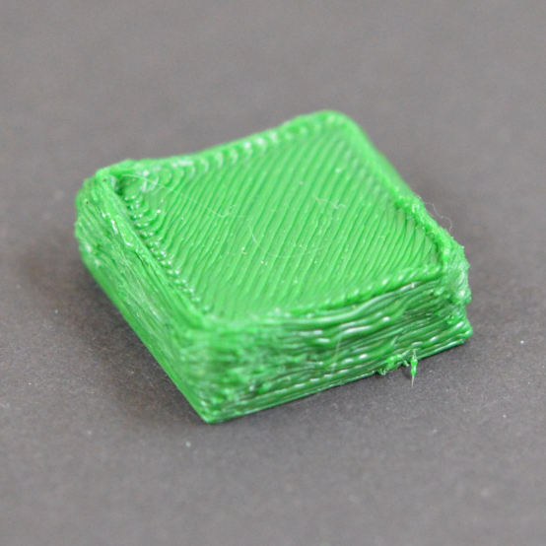
4.出料偏多
软件与你的打印机是一起工作的，请确认从喷嘴中挤出了准确数量的塑料。精确挤出是 获得高质量打印件的重要因素。然而， 大多数 3D 打印机，没有方法监测到底挤出了多少塑 料。如果你的挤出机设置不正确， 打印机有可能挤出超过软件预期的塑料。出料偏多将导致 打印件的外尺寸出问题。解决这个问题， 在 Simplify3D 中，只需要进行很少的设置。请参考
“出料不足”章节，以获得更详细的说明。虽然那个说明是关于出料不足的， 但你可以修改
相同的设置项， 解决出料偏多的问题， 只需要相反的设置。例如， 增加挤出倍率可以解决出 料不足的问题，你可以减少挤出倍率，来解决出料偏多的问题。
15 / 54

Slide 15
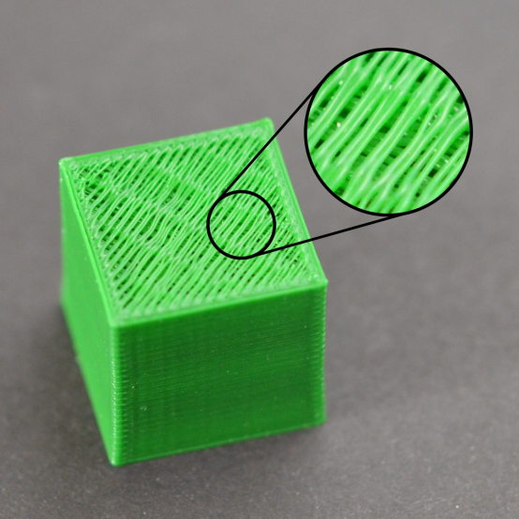
5.顶层出现孔洞或缝隙
为了节省塑料，大多数 3D 打印件，都是由一层实心的壳和多孔中空的内芯构成。例如： 打印件的内芯的填充率， 只有 30%，也即意味着，内芯只有 30%的是塑料，其它部分是空气。 虽然打印件的内芯是部分中空的， 但我们希望表面是实心的。为了达到这个目标， Simplify3D 允许你设置， 在你的打印件中， 顶部和底部有多少实心的层。例如， 你打印一个上下各有 5 层实心层的方块，软件将在上下各打印 5 层完全实心的层，但是其它中间的层，将部分中空。 这个技术，可以节约大量的塑料和时间， 但同时又能创造出结实的打印件。当然， 取决于你 使用何种设置， 你有可能注意到， 打印件的顶层并不是完全实心的。在挤出机建构这些实心 层时，你可能看到孔洞或间隙。如果你遇到这种问题， 这儿有几个简单的设置， 你可以对其 进行调整，以解决问题。
16 / 54

Slide 16
5.1 顶部实心层数不足
调整顶层实心填充层的数量， 是最先被用到的。当在部分中空的填充的层上， 打印 100% 的实心填充层时， 实心层会跨越下层的空心部分。此时， 实心层上挤出的塑料， 会倾向下垂 到空心中。因此， 通常需要在顶部打印几层实心层， 来获得平整完美的实心表面。好的作法 是，顶层实心部分打印的厚度至少为 0.5mm。所以如果你使用 0.25 为层高，你需要打印 2 层顶部实心层。如果你打印层高更低， 比如只有 0.1mm，你需要在顶部， 打印 5 个实心层， 来达到同样的效果。如果你在顶层发现挤出丝之间有间隙， 第一件事，是尝试着增加顶部实 心层的数量。例如， 如果你发现这个问题， 而只打印了 3 个顶部实心层， 那试试打印5 个实 心层，看看有没有改善。注意， 增加实心层只会增加打印件里面塑料的体积， 但不会增加外 部尺寸。你可以点击“修改切片设置（ Edit Process Settings）”，打印“层（Layer ） 标签页”，来调整实心层的设置
5.2 填充率太低
打印件内部的填充， 会成为它上面层的基础。打印件顶部的实心层， 需要在这个基础上 打印。如果填充率非常低， 那填充中将有大量空的间隙。比如， 你只使用 10%的填充率，那 么打印件里面，剩下 90%将是中空的。这将会导致实心层， 需要在非常大的中空间隙上打印。 如果你试过增加顶部实心层的数量， 而你在顶部仍然能看到间隙， 你或许可以尝试增加填充 率，来看看是间隙是否会消失。比如， 你的填充率， 之前设置的是 30%，试着用 50%的填充 率，因为这样，可以提供更好的基础，来打印顶部实心层。
5.3 出料不足
如果你已经尝试增加填充率， 和顶层实心层的数量， 但在打印件的顶层， 你的仍能看到 间隙。那你可能遇到挤出不足的问题。这意味着， 喷嘴没有挤出软件所预期数量的塑料。关
于这个问题的完整解决办法，可以参考“出料不足”章节
17 / 54

Slide 17
6.拉丝或垂料
当打印件上残留细小的塑料丝线， 则发生了拉丝。通常， 这是因为当喷嘴移到新的位置 时，塑料从喷嘴中垂出来了。庆幸的是， 在 Simplify3D 中，有几种设置， 可能有助于解决这 个问题。解决拉丝问题，最常用的是方法是“回抽”。如果回抽是开启的，那么当挤出机完 成模型一个区域的打印后， 喷嘴中的线材会被回拉， 这样再次打印时， 塑料会被重新推入喷 嘴，从喷嘴顶部挤出。要确认回抽已经开启了， 可以点击“修改切片设置（ Edit Process Settings）”，打开“挤出机（Extruder）标签页”，确认你的每个挤出机，都开启了回抽选 项。在下面的几个章节中， 我们将探讨这个重要的回抽设置， 也会探讨其它几个处理拉丝问 题的设置，例如，挤出机温度设置。
18 / 54

Slide 18
6.1 回抽距离
回抽最重要的设置， 是回抽距离。它决定了多少塑料， 会从喷嘴拉回。 一般来说，从喷 嘴中拉回的塑料越多，喷嘴移动时，越不容易垂料。大多数直接驱动的挤出机，只需要 0.5 到 2.0mm 的回抽距离，然后一些波顿（Bowden）挤出机，可能需要高达 15mm 的回抽距离， 因为挤出机驱动齿轮和热喷嘴之间的距离更大。如果你的打印件出现拉丝问题， 试试增加回 抽距离，每次增加 1mm ，观察改善情况。
6.2 回抽速度
下一个回抽相关的设置，是回抽速度。它决定了线材从喷嘴抽离的快慢。如果回抽太慢， 塑料将会从喷嘴中垂出来， 进而在移动到新的位置之前， 就开始泄漏了。如果回抽太快， 线 材可能与喷嘴中的塑料断开， 甚至驱动齿轮的快速转动， 可能刨掉线材表面部分。 有一个范 围，回抽效果比较好， 介于 1200-6000mm/min(20-100mm/s).庆幸的是，Simplify3D 已经提供 了一些内置的默认配置，使你有一个良好的起点，来确定多大的回抽速度，效果最好。但是， 最理想的值， 需根据实际你使用的材料。所以， 你需要做试验， 来确定不同的速度， 是否减 少了拉丝量
6.3 温度太高
如果你已经检查了回抽设置， 下一个最常见的， 导致拉丝问题的因素是挤出机温度。如 果温度太高， 喷嘴中的塑料， 会变成非常粘稠， 进而更容易从喷嘴中流出来。然后， 如果温 度太低，塑料会保持较硬状态，而难以从喷嘴中挤出来。如果你觉得你的回抽设置是正确的， 但是出现这个问题，试试降低挤出机温度，降 5 到 10 度。这将对最后的打印质量，有明显 的影响 。通 过点击 “修 改切片 设置 （ Edit Process Settings ）”， 打开“ 温度 （Temperature ）标签页”，你可以做调整。从列表中，选择相应的挤出机，在你想修改 的温度值上双击。
19 / 54

Slide 19
6.4 悬空移动距离太长
如上面我们探讨的， 拉丝发生在挤出机， 在两个不同的位置间移动。在移动过程中， 塑 料从喷嘴中垂下来。移动距离的大小， 对拉丝的产生， 有很大的影响。短程移动足够快， 塑 料没有时间从喷嘴中重落下来。然后，大距离的移动， 更有可能导致拉丝。庆幸的是， Simplify3D 包含了一个非常有用的特性， 来使移动路径尽可能小。软件非常智能， 能自动调 整移动路径，来保证喷嘴悬空移动的距离非常小。事实上， 在多数时候，软件都可以找到能 合适的路径，来避免一口气悬空移动很远。这意味着， 没有拉丝的可能性， 因为喷嘴一直在 实心的塑料上方，而且不会移动到打印件外部。要使用这个特性， 点击“高级（Advanced ） 标签页”，开启“避免移动超出轮廓”的选项。
20 / 54

Slide 20
7.过热
从挤出机挤出的塑料，至少有 190 到 240 摄氏度。当塑料仍然是热的，它仍然是柔软的， 可以轻易地塑造成不同的形状。然后， 当它冷却后，它迅速变成固体， 并且定型。你需要在 温度和冷却之间取得正常的平衡， 进而塑料能顺利地从喷嘴中流出， 但又能迅速凝固成， 以 获得打印件尺寸的精度。如果未能达到平衡， 你会遇到一些打印质量问题， 打印件的外型不 精准，跟你期望的不一样。如图所示， 金字塔顶部挤出的线材， 没能尽快冷却定型。下面的 章节，将排查几种常见的导致过热的情况，及如何避免。
7.1 散热不足
最常见的导致过热的原因，是塑料能没及时冷却。冷却缓慢时，塑料很容易被改变形状。 对于多塑料来说，快速冷却已经打印的层，来防止它们变形，是比较好的。如果你的打印上， 有冷却风扇，试着增加风扇的风力来使塑料冷却更快。点击“修改切片设置（ Edit Process Settings）”，打开“冷却（Cooling ）标签页”，你可以做相应设置。只需要简单地双击 你需要修改的风扇的控制点。这个额外的冷却， 有助于塑料成型。如果你的打印机， 没有完 整的冷却风扇，你可能需要试着安装一个自己配的风扇，或者使用手持风扇来加快层的冷却。
7.2 打印温度太高
如果你已经使用了冷却风扇， 但仍然有问题， 你可能需要试着降低打印温度。如果塑料 以低一些的温度从喷嘴中挤出，它将可能更快地凝固成型。试着降低打印温度 5 到 10 度， 来看效果。你可以点击“修改切片设置（ Edit Process Settings）”，打开“温度 （Temperature ）标签页”，做相应设置。只需要简单地双击你需要修改的温度的控制点。 注意，不要降温太多，以致于塑料不够热，而无法从喷嘴细小的孔中挤出。
7.3 打印太快
如果你打印每个层都非常快， 可能导致没有足够的时间， 让层正确地冷却， 却又开始在 它上面打印新的层了。在打印小模型时， 这特别重要， 因为每层只有很少的时间来打印。甚
21 / 54

Slide 21
至有冷却风扇时， 为这些很小的层， 你仍然需要降低打印速度， 来确保有足够的时间让层凝
固。庆幸的事， Simplify3D 有一个非常简单的选项， 来处理这个问题。如果你点击“修改切 片设置（ Edit Process Settings）”，打开“冷却（Cooling ）标签页”，你会看到“速 度重写（Speed Overrides）”的设置项。这个设置项，是用来，在打印小的层时，自动降低 速度，以确保在开始打印下一层时，它们有足够多的时间冷却和凝固。例如，如果你允许， 在打印时间少于 15 秒的层时，软件调整打印速度，程序会为这些小层， 自动降低打印速度。 对于解决高热问题，这是一个关键的特性。
7.4 当以上这些办法都无效时，试试一次打印多个打印
件
如果你已经尝试了以上 3 个办法，但仍然在冷却方面有问题， 有另一种办法，你可以试 一下。将你要打印的模型复制一份（编辑>复制/粘贴（(Edit > Copy/Paste）），或者导 入另一个可以同时打印的模型。通过同时打印两个模型， 你能为每个模型， 提供更多冷却时 间。喷嘴将需要移动到不同的位置， 去打印第二个模型， 这就提供了一个机会，让第一个模 型冷却。这很简单，但却是一个很有效的策略，来解决过热的问题。
22 / 54

Slide 22
8.层错位
多数 3D 打印机，使用开环控制系统。直白地说， 他们没有关于喷头实际位置信息反馈。 打印机只是简单地尝试移动喷头到某个位置， 然后希望它能到达那儿。多数时候， 这样是可 行的，因为驱动打印机的步进电机是非常有力的， 不会有巨大的负载来阻止喷头移动。然后， 如果出现了问题，打印机将没有办法发现它。例如，在打印的时候，你突然撞击你的打印机， 你可能导致喷头移动到一个新的位置。机器没有反馈来识别这种情况。所以，它会继续打印， 好像什么事也没发生一样。如果你发现打印机中的层错位了， 它可能是因为下面列出的原因 之一导致的。不幸的是， 一旦这些错误发生， 打印机没有办法发现问题和处理问题。所以我 们将探讨如何解决这个问题。
23 / 54

Slide 23
8.1 喷头移动太快
如果你以一个很高的速度打印， 3D 打印机的电机将尽力支持。如果你尝试以更快的速 度打印，以至于超过了电机能承受的范围， 你通常会听到咔咔的声音， 电机没法转动到预期 的位置。此种情况下， 接下来的打印的层， 会与之前打印的所有层错位。如果你觉得你的打 印机打印太快了， 试着降低 50%的打印速度，来看是否有帮助。你可以点击“修改切片设置 （ Edit Process Settings）”，打开“其它（Other ）标签页”，来设置。同时调整“默 认打印速度”和“X/Y 轴移动速度”。默认打印速度， 决定了挤出头挤出塑料时的速度。“X/Y 轴移动速度”决定打印头空程时的移动速度。 如果这些速度任意一个太快，都有可能导致错 位。如果你愿意调整更多高级设置， 你也可以考虑降低你打印机固件中的加速度设置， 使加 速和减速更加平缓。
8.2 机械或电子问题
如果降低了速度，错位问题还一直出现，那就有可能你的打印机存在机械或电子问题。 例如，多数 3D 打印机使用同步带来做电机传动， 以控制喷头的位置。同步带一般是橡胶制 成，再加某种纤维来增强。使用时间一长，同步带可能会松弛， 进而影响同步带带位喷头的 张力。如果张力不够， 同步带可能在同步轮上打滑， 这意味着同步轮转动了， 但同步带没有 动。如果同步带原本安装得太紧， 也会导致问题。过度绷紧的同步带， 会使轴承间产生过大 的摩擦力，从而阻碍电机转动。理想的情况是， 皮带足够紧， 防止打滑，但又不太紧， 以致 阻碍系统运行。如果你在处理错位问题， 你需要确认所有同步带的张力是合适的， 没有太松 或太紧。如果你觉得可能有问题，请与打印机提供商沟通，以便知道如何调整皮带张力。
多数 3D 打印机，都包括一系列的同步带，驱动同步带的同步轮， 使用一个止付螺丝（也 称顶丝）来固定到电机上。这种顶丝将同步轮锁紧在电机的轴上，这样二者可以同步旋转。 因此，如果顶丝松动了， 同步轮不再与电机轴一同旋转。这意味着， 可能电机在旋转， 而同 步轮和同步带却没有运动。这种情况下， 喷头也不会到达预期的位置， 进而导致接下来的所 有层错位。所以， 如果层错位了的问题，重复出现，你需要确认一下，所有电机上的紧固件， 都已经上紧了。
还有另外一些常见的电子方面的问题， 导致电机失步。例如， 如果电机的电流不足， 电 机将没有足够的力矩转动。也可能是电机驱动板过热， 这会导致电机间歇性地停止转动， 直 到电路冷却下来。然而这不是一个详尽的列表，它只是提供一了些，当错位问题一直重现时， 你可以需要检查的，常见的电子或机械方面的建议。
24 / 54

Slide 24
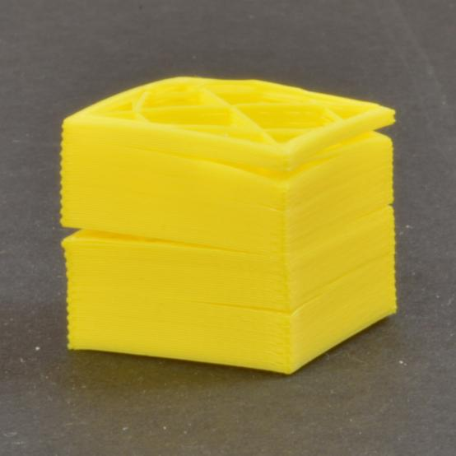
9.层开裂或断开
3D 打印通过一次打印一层来构建模型。每个后续的层，都是打印在前一个层上，最后 构建出想要的 3D 形状。然后， 为了使最后的打印件结实可靠， 你需要确保每层充分地与它 下面的层粘合。如果层与层之间不能很好地粘合， 最后打印件可能开裂或断开。接下来， 我 们将会探讨一些典型的原因，及相应的解决办法。
9.1 层高太高
多数 3D 打印机喷嘴直径都在 0.3 到 0.5mm 之间。塑料从这个很小的孔中挤出， 形成非 常细的挤丝，进而构建细节丰富的打印件。然而， 这些小喷嘴， 也导致层高的限制。当你在 一层上打印另一层塑料，你需要确保新的层， 被挤压到下面那层上， 从而两层可以粘合在一
25 / 54

Slide 25
起。一般来说，你需要确保你选择的层高比喷嘴直径小 20%。例如， 如果你的喷嘴直径是
0.4mm，你使用的层高不能超过 0.32mm，否则每层上的塑料将无法正确地与它下面的层粘 合。所以， 如果你发现打印件开裂， 层与层之间没能粘合在一起，首先你需要检查的是， 层 高与喷嘴直径是匹配的。试试减少层高， 来看看是否能让层粘合得更好。你可以点击“修改 切片设置（ Edit Process Settings）”，打开“层（Layer ）标签页”，来设置
9.2 打印温度太低
相比冷的塑料， 热的塑料，总是能更好地粘合在一起。如果你发现， 层与层之间不能很 好粘合，并且你能确定层高设置没有太高， 那么可能是你的线材，需要以更高的温度来打印， 以便更好地粘合。例如，如果你尝试在 190 摄氏度时，打印 ABS 塑料，你可能会发现，层 与层之间很容易分开。这是因为 ABS 一般需要在 220 到 235 摄氏度时打印，以便使层与层 与有力地粘合。所以如果你觉得可能是这个问题， 确认是否对买到的线材， 使用了正确的打 印温度。尝试增加温度，每次增加 10 摄氏度，来看看粘合是否有所改善。你可以点击“修 改切片设置（ Edit Process Settings）”，打开“温度（Temperature ）标签页”，来 设置。只需要双击你想修改的温度设置点。
26 / 54

Slide 26
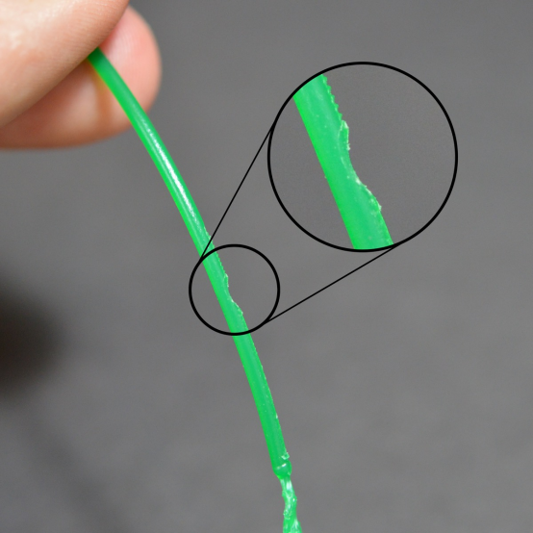
10.刨料
多数 3D 打印机都是使用一个小齿轮与另一个轴承夹住线材， 以使齿轮抓住线材。驱动 齿轮有尖利的齿， 可以咬进线材中， 然后依靠齿轮的旋转方向， 来推动线材前后运动。如果 线材不能移动，但齿轮却在继续转动， 这时齿轮可能会从线材上刨掉部分塑料， 以致齿轮没 地方再抓住线材。许多人称这种情况叫“刨料”。因为太多塑料被刨掉了，导致挤出功能不 正常。如果这种情况出现在你的打印机上， 你一通常会看到许多塑料碎片散落一地。你也会 看到，挤出机在转动，但线材却没有被推送到挤出机内部。在下面我们将介绍解决这个问题 的最简单的方法。
10.1 提高挤出机温度
如果你一直遇到刨料的问题，试着把挤出机的温度提高 5 到 10 度，这样塑料挤出更容
27 / 54

Slide 27
易一些。你可以点击“修改切片设置（ Edit Process Settings）”，打开“温度
（Temperature ）标签页”，来设置。从列表左边选择相应的挤出机， 然后双击你想修改 的温度定位点。塑料在温度高时， 总是更容易挤出， 所以这是可以调整的一个非常有用的设 置。
10.2 打印速度太快
在提高了温度后，如果你仍然遇到刨料的问题，下一个你需要做的是，降低打印速度。 通过这样做，挤出机的电机， 不必再那般高速转动， 因为线材需要更长的时间来挤出。降低 挤出机的电机转速，有助于避免刨料问题。你可以点击“修改切片设置（ Edit Process Settings）”，打开“其它（Other ）标签页”，来设置。调整“默认打印速度”，可以控制 挤出机挤出塑料时的运动速度。例如， 你之前打印速度是 3600mm/min（60mm/s），试试将 这个值减小一半，看是否刨料的问题消失了。
10.3 检查喷嘴是否堵塞
在降低的温度和打印速度之后， 如果你仍然有刨料的问题， 那么可能是喷嘴堵塞了。请
阅读“喷嘴堵塞”章节，来获知如何处理这个问题。
28 / 54

Slide 28
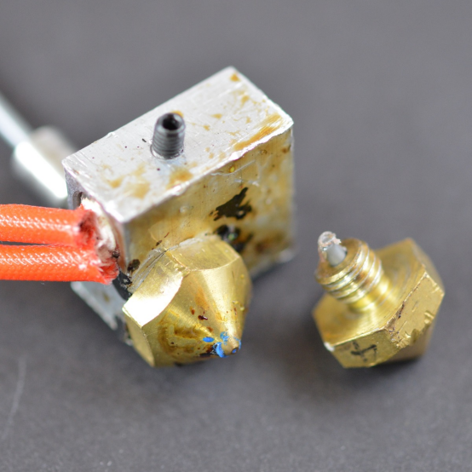
11 喷头堵塞
你的 3D 打印机，在它的生命周期里， 需要熔化和挤出数公斤的塑料。所有的塑料都必 须，通过一个大小只如沙子一般的孔中挤出， 这使问题变复杂了。不可避免地， 在这个过程 中，有时会现一些问题，挤出机不能再推动塑料通过喷嘴。这种堵塞经常是因为， 有某些东 西在喷嘴中，阻碍了塑料正常挤出。这种问题第一次出现时，有点让人不知所措，但接下来， 我们会介绍几个简单的解决步骤，来修复被堵的喷嘴。
11.1 手工推送线材进入挤出机
第一件事，你可能想做的是， 尝试手工推送线材进入挤出机。打开 Simplify3D 的设备控 制面板，加热挤出机到塑料需要的温度。然后使用控制手柄， 挤出少量塑料。例如， 10mm。
29 / 54

Slide 29
当挤出机电机旋转， 用手轻轻地帮助推送线材进入挤出机。多数情况下， 这额外的力量， 可
以使线材通过出问题的位置。
11.2 重新安装线材
如果线材仍然没有移动， 接下来你要做的事， 是拆下线材。确认挤出机温度正确， 然后 使用 Simplify3D 的控制面板，回抽线材，从挤出机中拔出。如前面， 你可能需要提供额外的 力量，如果线材不移动。当线材被拔出后， 使用剪刀剪掉线材上熔化或损坏了的部分。然后 重新安装线材，看这段新的，没有损坏的线材能不能挤出。
11.3 清理喷嘴
如果不能挤出这段新的塑料通过喷嘴， 那么在继续操作前， 可能你需要清理喷嘴。很多 用户通过加热挤出机到 100 摄氏度，然后手工挤出线材（希望没有东西堵在喷嘴中！）另外 一些人，更喜欢用吉它上的 E 弦，将喷嘴中东西反向顶出来。有许多其它方法， 不同的挤出 机不一样，所以请联系你的打印机提供商，来获得可靠的指导。
30 / 54

Slide 30
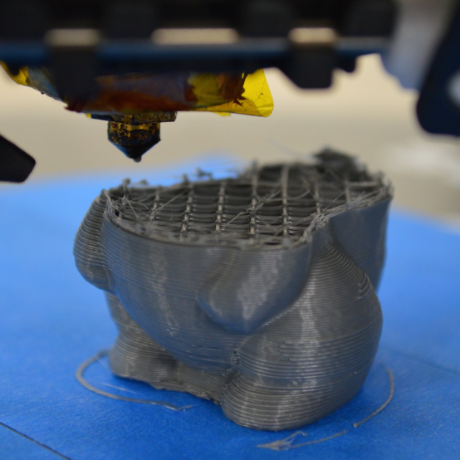
12. 打印中途，挤出停止
如果你的打印机， 在开始的时候挤出正常， 但后来突然停止挤出， 通常有一些因素，可 能导致这个问题。我们将逐个探讨常见的原因， 并提供建议解决问题。如果你的打印机， 在
刚开始的时候，挤出有问题，请参考“打印开始后，耗材无挤出”
12.1 耗材耗尽
这种情况，显而易见。但是在检查其它问题时， 首先确认一下，是否有耗材送入挤出机 中。如果线材卷中线材耗尽，在开始打印前，你需要安装一卷新的耗材。
12.2 线材与驱动齿轮打滑
在打印过程中，挤出机的电机会不停地转动， 来推动线材进入喷嘴， 这样你的打印机能 持续挤出塑料。如果你试图打印得太快， 或你试图挤出太多塑料，可能会导致电机刨掉线材，
31 / 54

Slide 31
直到驱动齿轮抓不住线材为止。如果挤出机电机在转动， 但是线材没有移动， 那么很可能是
这个原因。请参考“刨料”章节，来获得解决该问题的更详细说明。
12.3 挤出机堵塞
如果不是面的任何一种情况，那么很可能是挤出机堵塞了。如果这种情况发生在打印过 程中，你可能需要检查并确认线材是干净的， 并且线材卷上没有灰尘。线材上粘染上足够多 灰尘后，可能导致打印过程中， 堵住喷头。还有其它一些可能的原因， 导致喷头堵塞， 请参
考“喷嘴堵塞”章节，获取更多信息。
12.4 挤出机电机驱动过热
在打印过程中， 挤出机的电机负载非常大。它持续地前后旋转， 推拉线材向前向后。这 些快速运动，需要很多电流。如果打印机的电路没能有效散热， 可能导致电机驱动电路过热。 这种电机驱动通常有过热保护， 当温度过高时，它会使电机停止工作。这种情况出现时， XY 轴的电机， 会旋转，移动喷头，但挤出机的电机却完全不动。解决这个问题的唯一办法是， 关闭打印机，使电路能冷却下来。如果问题持续出现，你也可以添加额外的冷却风扇
32 / 54

Slide 32
13.填充不牢
3D 打印件中的填充部分，在增加模型强度方面，扮演着非常重要的角色。在 3D 打印中， 填充负责连接外层的壳，同时，也支撑着将要打印其上的外表面。如果填充显得不牢或纤细， 你需要在软件中，调整几个设置，来增强这部分。
13.1 试试更换填充纹理
首先你需要研究的设置， 是你在打印中， 使用的填充纹理。你可以点击“修改切片设置 （ Edit Process Settings）”，打开“填充（Infill ）标签页”，来找到该设置。“内部填 充纹理”决定了打印件内部， 使用什么纹理。有些纹理比其它更结实一些。比如， 网格，三 角和实心蜂巢都是结实的填充纹理。其它纹理， 如线性，或快速蜂巢可能牺牲强度， 以换取 更快的打印速度。如果你在产生结实可靠的填充方面有问题， 可以尝试不同的纹理， 来看看
33 / 54

Slide 33
是否会不一样。
13.2 降低打印速度
3D 打印过程上，填充速度通常比其它部分的打印速度要快。如果你试图让打印速度太 快，挤出机将可能跟不上， 在模型内部， 会出现出料不足的问题。这种出料不足， 将产生无 力的，纤细的填充， 因为喷嘴无法像软件期望的那样， 挤出足够多的塑料。如果你尝试了几 种填充纹理， 但仍然填充不牢， 试试降低打印速度。点击“修改切片设置（ Edit Process Settings）”，打开“其它（Other ）标签页”，来设置。调整“默认打印速度”，这个参数 直接决定填充时， 所使用的速度。例如， 你之前以 3600mm/min(60mm/s)的速度打印， 试试 将这个值减小一半，看是否填充开始变得更结实。
13.3 增大填充挤出丝宽度
Simplify3d 中，另外一个非常有用的特性是， 它能修改用于填充打印件的， 挤出丝宽度。 例如，你可以使用 0.4mm 的挤出丝宽度，打印外围，但可以使用 0.8 的挤出丝宽度，做填 充。这将创造更厚， 更结实的填充壁， 这可能提高 3D 打印件的强度。修改该设置， 可以点 击“修改切片设置（ Edit Process Settings）”，打开“填充（Infill ）标签页”。“填充 挤出丝宽度”是以正常挤出丝宽度的百分比来设置的。例如，你输入 200%，填充挤出线的 宽度，将是外围的 2 倍。有一件事，需要记住：调整这个设置时， 软件也会维持你设置的填 充率。所以如果你设置填充宽度是 200%，每条填充线，将使用两倍的塑料。为了维持相同 的填充率，填充线之间的距离将变远。因此， 在增加了填充挤出丝宽度后， 许多用户倾向于 提高填充率。
34 / 54

Slide 34
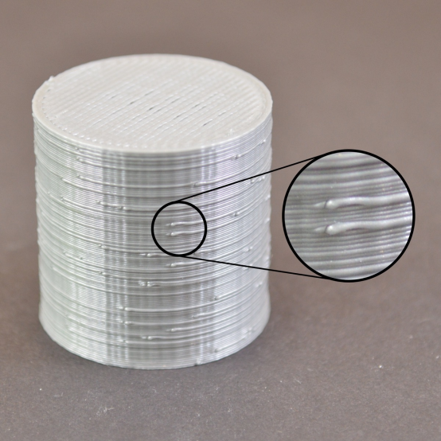
14.斑点和疤痕
3D 打印过程中，当挤出机移动到不同位置时，必须持续停止或开始挤出。多数挤出机 在运行时，能产生一致的挤出线。然后每次挤出机关闭再开启后， 它会产生明显的变化。例 如，你观察你的 3D 打印件外壳，你会发现表现有一些细小的痕迹，出现在挤出开始的区域。 挤出机必须从你的 3D 模型的外壳的某个位置开始打印， 当整个壳打印完后， 喷头会返回那 个位置。这通常被称作斑点或疤痕。你可以想象， 在没有留下任何标记的情况下， 很难将两 片塑料连接在一起，但是 Simplify3D 提供了几个工作，可以尽量减小这种表面歇瑕疵。
14.1 回抽和滑行
如果你注意到打印件上的小瑕疵， 找出是什么导致此现象的最好办法是， 仔细观察打印 件上的每条沿边。是否这些瑕疵出现在挤出机开始打印沿边时？或者它只出现在沿边完成之
35 / 54

Slide 35
后，挤出机要停止时？如果小瑕疵正好出现在开始环开始的地方， 那么很可能是你的回抽设
置需要稍微调整一下。点击“修改切片设置（ Edit Process Settings）”，打开“挤出机 （Extruders ）标签页”.在回抽距离设置下方，会有一个名叫“额外重新开始距离”。这 个选项决定了当挤出机停止时的回抽距离， 与挤出重新开始装填时的距离之间的不同。如果 发现表现瑕疵正好在沿边打印开始时， 那么挤出机可能挤出了过多塑料。你可以通过在重新 开始装填设置中，输入一个负值，来减少装填距离。例如，如果回抽距离是 1.0mm，然后 重新装填距离是-0.2mm（注意负号），那么每次挤出机停止，它会回抽 0.1mm 的塑料。然而， 每次挤出机重新启动，它将只需推送 0.8mm 的塑料回喷嘴。调整这个设置，直到挤机出开 始打印沿边时的瑕疵不再出现。
如果这种瑕疵只在沿边结束，挤出机就要停止时，才出现，那么有另一个不同的设置。 这个设置叫滑行（coasting）。你可以在挤出机标签页的， 回抽设置下面找到。 在沿边将要结 束时，滑行将关闭挤出机一小段距离， 以消除喷嘴跌压力。开启这个设置， 并增加值，直到 不再看到瑕疵出现在沿边快结束，挤出机将来停止的时候。通常， 滑行距离设置在 0.2 到 0.5mm 之间，就可以获得很明显的效果。
14.2 避免非必要的回抽
上面说到的回抽和滑行设置，可以帮助避免每次喷嘴回抽产生的瑕疵， 然后有些情况下， 更好的办法是， 完全避免回抽。这样挤出机不必反转方向， 而能进行漂亮一致的挤出。对于 使用 Bowden 挤出机的机器， 这点犹其重要， 因为挤出机和喷嘴之间的大距离， 使得回抽更 麻烦。调整这个控制回抽发生的设置， 可以打开高级标签页， 寻找“渗出控制行为（Ooze Control Behavior）”段落。这个段落包含很多有用的设置，可以修改你打印机的行为。 就像我们在“拉丝”章节中提到的， 回抽主要用于，当喷嘴在打印件的不同打印部分之间移 动时，防止喷嘴垂料。然而， 如果喷嘴不移动到开放的区域， 垂料会发生在模型内部， 从外 面无法看到。因为这个原因， 很多打印机需要开启“只在移动到开放空间时才回抽”的设置， 来避免不必要的回抽。
另一个相关的设置， 可以在“移动行为”段落找到。如果你的打印机只在移动到放开空 间时，才回抽，那么，尽量避免这样的开放空间， 是更好的。 Simplify3D 中有一个非常有用 的设置，可以使挤出机的移动路径转向， 从而避免与轮廓外沿相交。如果通过修改挤出机移 动路径，来避免与轮廓相交， 那么回抽将是不需要的了。 如需使用这个特性， 只需简单地开 启“避免移动路径与外轮廓相交”选项。
36 / 54

Slide 36
14.非固定的回抽
Simplify3D 另外一个非常有用的特性，是能实现非固定回抽。这对波顿挤出机犹为有 用，打印的时候， 喷嘴中有非常大的压力。通常这类机器停止挤出后， 挤出机静置， 由于内 部的压力， 它仍然会挤出一小坨。所以， Simplify3D 增加了一个独特的选项， 执行回抽动作 时，允许你保持喷嘴一直运动。这意味着， 你更不容易看到静止的小坨， 因为在这个过程中， 挤出机一直在运动。要撕开这个选项， 我们需要修改一些设置。首先， 点击“修改切片设置 （ Edit Process Settings）”，打开“挤出机（Extruders ）标签页”.确保“擦嘴（Wipe Nozzle）选项是开启的。这将告诉打印机， 在段打印结束前， 擦拭喷嘴。而“擦拭距离（Wipe Distance）选项，设置为 5mm，是一个比较好的起点。然后打开高级标签页， 开启“在擦拭 移动过程中执行回抽”选项。这将避免静止回抽， 因为打印机已经被命令， 在回抽时，擦拭 喷嘴。这是一个非常强大而有用的特性， 如果你仍然面临打印件表面瑕疵的问题， 可以试一 试。
14.4 选择起点位置
如果你仍然在打印件表面看到瑕疵， Simplify3d 也提供了另一个选项，可以控制这些点 出现的位置。点击“修改切片设置（ Edit Process Settings）”，打开“层（Layer ）标 签页”。多数情况下，这些位置的选择，是为了优化打印速度。然后， 你也可以让这些位置 点随机化，或者设置它们到一个特定的位置。例如， 你在打印一个雕像，你需要设置所有的 起点，在模型的背面开始， 这样他们就无法从前面被看到。要做这到个， 开启“选择以最靠 近某个位置的地方为起点”的选项，然后输入你希望作为起点开始位置的 XY 坐标
37 / 54

Slide 37
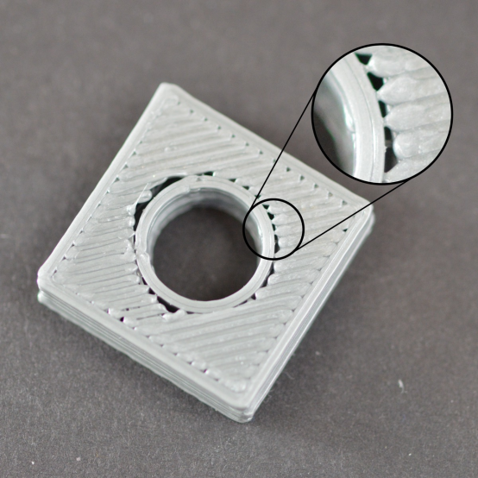
15.填充与轮廓之间的间隙
重组个打印件， 都是由轮廓沿边和填充构成。轮廓的外沿边路径， 构成了打印件结实而 精准的外表面。填充打印在沿边的里面， 用于填充层的剩余空间。通常填充使用快速的往返 纹理，这样打印速度更快。填充有不同的纹理， 打印件的轮廓与填充这两部分结实粘合在一 起很重要。如果你发现在填充的边缘，有间隙，这儿有几个设置，你需要检查一下。
15.1 轮廓重叠不够
Simplify3D 有一个设置， 允许你调整外轮廓与填充之间的粘合强度。这个设置称作“轮 廓重叠（Outline Overlap）”，它决定了多少填充会重叠在轮廓上， 来使用这两部分连接起来。 点击“修改切片设置（ Edit Process Settings）”，打开“填充（Infill ）标签页”，可以 找到它。 这个值是根据你的挤出丝宽度的百分比来定的， 所以对于不同规格的喷嘴，它很
38 / 54

Slide 38
容易扩展和调整。例如， 如果你设置 20%的重叠，这意味着软件会命令打印机， 填充会与最
里面的外沿边重叠 20%。这种重叠，有助于确保这两部分粘合有力。例如， 你之前是使用 20%的重叠， 试着增加到 30% ，来看看是否沿边与填充之间的间隙消失了。
15.2 打印太快
你的打印件填充部分的速度， 比轮廓快太多。如果填充打印得太快， 会导致它没有足够 多的时间与外轮廓粘合。如果你试着增加轮廓重叠，但是仍然看到轮廓与填充之间的间隙， 那么你需要降低打印速度。你可以点击“修改切片设置（ Edit Process Settings）”，打 开“其它（Other）标签页”，来设置。调整“默认打印速度”，这决定挤出机处于挤出塑料 状态时，所有移动的速度。例如， 你之前设置打印速度是 3600mm/min(60mm/s)，试试打这 个值减少到一半，看填充与轮廓间的间隙会不会消失。如果在低速时， 间隙不再出现，逐步 提高打印速度，直到你找到你打印机的最佳速度。
39 / 54

Slide 39
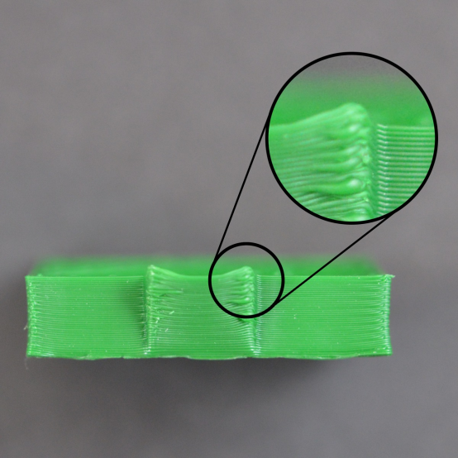
16 边角卷曲和毛糙
如果在打印后期，发现卷曲问题，通过意味着存在过热问题。塑料被以一个很高的温度， 从喷嘴中挤出， 它没能及时冷却， 随着时间过去，它可能会变形。卷曲可以通过对每层快速
的冷却来解决，这样它在凝固前，没有机会变形。请参考“过热”章节来获得更详细的描述， 及解决办法。如果你在打印开始没多久， 就发现卷曲，可以参考“打印的耗材没有粘到平台 上”
40 / 54

Slide 40
17.顶层表面疤痕
3D 打印的好处是，每个打印件一次建构一个层。这意味着每层是独立的，喷嘴可以自 由移动到平台的任何位置， 而此时打印件仍在下方建构中。这提供了很多机会， 你可能看到 喷嘴在前一层表面移动时， 会留下痕迹。通过在打印件的上表面最容易看到。这种疤痕产生 在，喷嘴移动到新的位置过程中， 从之前打印的塑料上拖曳而过。下面的章节将探讨几种可 能的原因，并提供相应的建议，调整哪些设置，可以避免问题出现。
17.1 挤出塑料过多
首先你需要确定的是， 你的挤出机，没有挤出过多塑料。如果挤出过多塑料， 每层将倾 向于比预设的要厚。这意味着， 当喷嘴从每层上移动通过时， 它可能会拖拽之前过度挤出的
塑料。在你检查其它设置前， 你需要确定你有没有挤出过多塑料。请参考“挤出过多”章节
41 / 54

Slide 41
来了解更多。
17.2 垂直抬升（Z 抬升）
如果你确定挤出机， 挤出塑料量的正确的， 但仍然遇到喷嘴在上表面拖拽的问题， 那么 你有必要看一下 Simplify3D 中的垂直抬升设置。开启这个选项， 将导致喷嘴，在之前打印的 层上面运动前， 抬升一段距离。当它到达目标位置， 喷嘴将移回到原来高度， 以备打印。通 过向上移动一定的高度，可以避免喷嘴刮伤打印件的上表面。要开启这个功能， 点击“修改 切片设置（ Edit Process Settings）”，打开“挤出机（Extruder）标签页”。确定回抽开 启，然后设置“回抽垂直抬升”的距离，看你想喷嘴抬升多高。例如，你输入 0.5mm，在 移动到一个新位置前，喷嘴将总是抬升 0.5mm。请注意，抬升只会在回抽动作时发生。如 果你想确保在打印机每一个移动发生前，都回抽，请点击“高级标签页”，然后确保“只在 通过开放区域时回抽”和“最小化回抽移动“，这两个选项是关闭的。
42 / 54

Slide 42
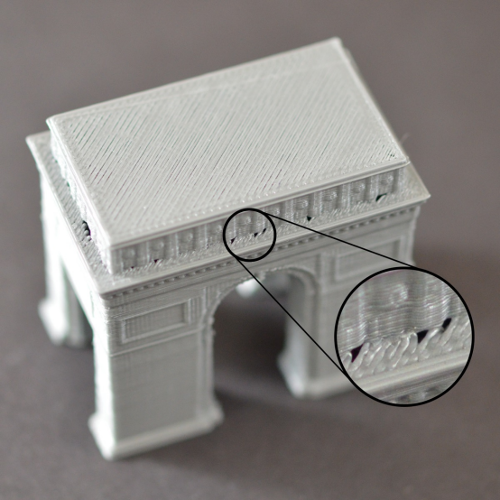
18.底面边角上的孔洞和间隙
3D 打印时，每层在前一层基础上构建。然而，用于打印的塑料多少也是一个因素，因 此，基础的强度与使用的塑料量之间， 需要平衡。如果基础不够结实， 在层与层之间， 将会 出现孔洞和间隙。尤其在尺寸有变化的边角处容易出现（例如，你在一个 40cm 的广场上面， 打印一个 20cm 的方块）。当打印转换到更小的尺寸，你需要确保，有足够的基础来支撑 20mm 方块的边墙。导致基础不牢的原因， 通常有几个。接下来， 我们将会逐个探讨， 然后说明在 Simplify3D 中如何设置，来改进打印质量。
18.1 边沿数量不足
为打印件，增加更多轮廓外沿，将明显增强基础。因为打印件里面， 通常是部分中空的， 外沿墙薄厚， 将影响很大。点击“修改切片设置（ Edit Process Settings）”，打开“层
43 / 54

Slide 43
（Layer）标签页”，来调整。例如， 你之前打印 2 层外沿，试试打印4 层外沿，看看间隙是
否消失。
18.2 顶层实心层数不足
另一个常见的，导致基础不牢的原因是， 你的打印顶层实心填充层数量不足。太薄的上 壁，无法充分支撑在它上面打出来的结构。修改这个设置，可以“修改切片设置（ Edit Process Settings）”，打开“层（Layer）标签页”。如果你之前使用 2 层顶层实心层， 试 试 4 层实心层，看看会不会有改善。
18.3 填充率太低
最后一个你需要检查的设置是填充率， 它在“切片设置”下方或“填充”标签页下，通 过一个滑动条控制。顶层实心层是建构在顶层填充之上的，所以足够的填充以支撑这些层， 是很重要的。例如， 你之前设置的填充率是 20%，试试增加这个值到 40%，看看打印质量是 否有改善。
44 / 54

Slide 44
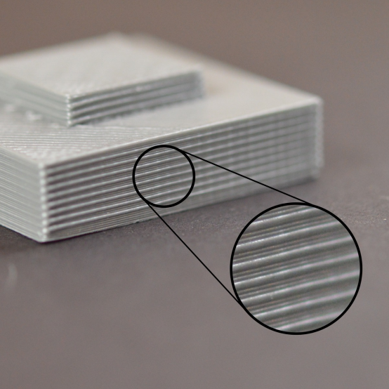
19.侧面线性纹理
3D 打印件的外表由成百上千的层组成，如果一切正常，这些层会看起来像是一个整体 平滑的表面。然后， 如果仅仅是某一层出现问题， 在打印件的外表面， 它都能很清楚地被发 现。 这些不正确的层， 会导致打印件的外表看起来像线性纹理。通常这种瑕疵会周期性出 现，这意味着线条是有规律出现（例如，每 15 层出现一次）。接下来， 将讨论几种常见的成 因。
19.1 挤出不稳定
这个问题，最可能的原因是线材质量不行。如果线材公差较大， 你会在打印件的外壁会 发现这种变化。例如，你的整卷耗材直径只波动 5%，从喷嘴中挤出的塑料线条宽度，将改 变 0.05mm 。这种额外的挤出量， 将导致相应层的比其它层更宽， 最后在打印件的外壁将看
45 / 54

Slide 45
到一条线。为了产生一个平滑的表面， 你的打印机需要一个稳定的挤出条件， 这要求高质量
的耗材。请阅读不稳定的挤出，来获知其它导致波动的原因。
19.2 温度波动
大多数 3D 打印机，使用针脚来调节挤出机的温度。如果针脚调谐不正常， 挤出机的温 度，将会随着时间流逝而波动。鉴于针脚控制的原理， 这种波动会频繁重现， 这意味着，温 度会像正弦波一样波动。当温度太高时， 塑料的挤出顺畅度， 跟它更冷一些的时候相比， 是 不同的。这会导致打印机挤出的层不一样，导致打印件外表面出现纹理。 一个正确调谐的打 印机，应该可以将挤出机的温度，控制在正负 2 度之间。在你打印过程中，你可以使用 Simplify3D 的设备控制面板， 来监控挤出机的温度。如果它的波动超过 2 度，你需要重新校 准针脚控制器。请与你的打印机提供商联系，以获得关于如果操作的，更详尽的信息。
19.3 机械问题
如果你确认，不稳定的挤出和温度波动不是罪魁祸首， 那么有可能是机械故障， 导致了 打印件表面的线性纹理。例如，如果打印平台，在打印过程中晃动， 会导致喷嘴位置波动。 这意味着有的层会比其它层更厚。这些较厚的层， 将在打印件外表产生线性纹理。另一个常 见的问题是， Z 轴丝杆没有正确安装。例如， 回差问题，或者电机细分控制不足。即使平台 出现很小的变化，都将到每层的打印质量产生明显的影响
46 / 54

Slide 46
20.振动和回环纹理
回环是打印件表面出现的波浪形纹理， 是因为打印机振动产生的。通常， 你会在挤出机 突然转向时，如在靠近尖利的转角处，看到这种纹理。例如，你打印一个 20mm 的方块， 每次挤出机去打印方块的另外一个面，它需要改变方向。在突然的方向改变时， 挤出机的惯 性将导致振动， 这将呈现在打印件身上。接下来， 我们将讨论最常见的， 导致回环出现的方 式，并解释其中的原因
20.1 打印太快
最常见的导致回环纹理的原因是， 你试图以过快的速度打印。当打印机突然改变方向， 快速的运动将会导致更多的力量， 从而产生挥之不去的振动。如果你觉得你的打印机， 打印 得太快了， 试着降低打印速度。点击“修改切片设置（ Edit Process Settings）”，打开
47 / 54

Slide 47
“其它（Other）标签页”，来设置。你需要调整“默认打印速度”和“X/Y 轴移动速度”。前
一个设置，控制着挤出机挤出塑料时的移动速度， 后面第二个控制着没有塑料挤出时的挤出 机的快速移动速度．你需要调整这两个设置，来看影响.
20.2 固件加速度
你的 3D 打印机主板里面的固件,通常会有加速度控制,来避免突然转向。这个加速度设 置，会使打印机， 在转向时，平缓地加速和减速。这个功能对避免回环至关重要。如果你能 够修改固件，你甚至可以降低加速度，来使速度变化更平缓。这非常有助于减少回环。
20.3 机械故障
如果其它办法都没法解决回环的问题,那么你可能需要检查一下机械方面的因素,可能导 致过多振动．例如，螺丝可能松了，支架可能破损了，都会导致过多振动产生．在打印时， 仔细观察你的打印机， 试着检查一下，振动是从哪儿产生的．我们的很多用户， 最终追踪问 题是打印机机械故障了．所以，当上面的建议无效时，你有必要检查一下.
48 / 54

Slide 48
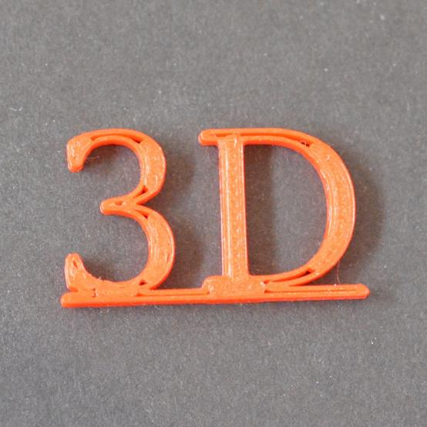
21.薄壁上出现间隙
因为你的打印机上， 有个固定尺寸的喷嘴。当打印只比喷嘴直径大几倍的薄壁时， 你可 能遇到问题。例如， 你可能用 0.4mm 的喷嘴，打印 1.0mm 厚度，这时，你需要做一些调整， 来确保你的打印机产生完全实心的壁， 并且在其中不留下间隙。 Simplify3D 里面有一些专用 的设置,来处理薄壁的问题。接下来，我们将介绍相关的设置。
21.1 调整薄壁行为
第一个你需要检查的是， Simplify3D 中关于壁的专用设置。点击“修改切片设置（ Edit Process Settings）”，打开“高级（Advanced）标签页”，来查看。软件包含了非常有用 的特性，称作“缝隙填充（gap fill）”。如它的名字一样，它可以使你的打印机， 填充薄壁间 的细小缝隙。要开启这个设置项， 请确保“在需要的时候， 允许缝隙填充”是勾选状态。开
49 / 54

Slide 49
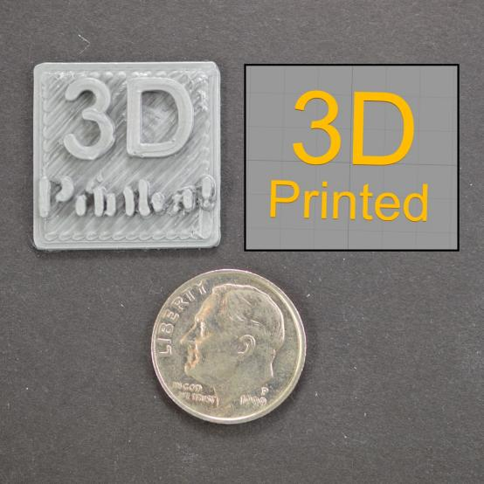
启这个选项后， 如果你仍然发现薄壁中有间隙， 有另外一个设置也可以试试。打开“填充标
签页”，增加“轮廓重叠”设置的值， 这将让薄壁间的缝隙填充的空间更多。例如， 你之前设 置轮廓重叠的值是 20%，试试将值改为 30% ，来看看薄壁会不会变得更结实。
21.2 修改挤出丝宽度，以便配合更好
有些情况下， 你会发现，通过修改喷嘴挤出塑料的宽度， 可以获得好运气。例如，如果 你打印一个 1.0mm 的薄壁，通过喷头挤出 0.5mm 的挤出丝，打印将又快又结实。这种方法 在打印件壁厚不变的时， 将非常有效。点击“修改切片设置（ Edit Process Settings）”， 打开“挤出机（Extrusion）标签页”，你可以调整挤出丝宽度。选择一个建议线宽， 输入你 选择的值。
50 / 54

Slide 50
22.细节打印不出来
你的打印机上，有一个固定尺寸的喷嘴， 用它你可以精确地打印出非常细微的细节。例 如，许多打印机，装有 0.4mm 直径开孔的喷嘴。在打印许多件时，这是够用的，但是在打 印极为细小，以至于比喷嘴直径还小的细节时，你会遇到问题。例如，你试图用 0.4mm 的 喷嘴,打印 0.2mm 的薄壁。问题在于，你无法从 0.4mm 的挤出机中精确地产生 0.2mm 的挤 出丝。挤出丝宽度必须总是比喷嘴直径大或者相等。因此，当你在 Simplify3 中打开“打印 预览”时，你会发现，软件删除了细微的特征。软件以这种方式告诉你， 你无法使用你打印 机上，当前安装的喷嘴， 打印这种太细微特征。如果你经常打印细微的细节， 这会是你经常 遇到的问题。有几个选择，让你能够成功打印这种细微的细节。接下来，我们逐个介绍。
22.1 重新设计有薄壁的模型
最显而易见的选择是， 重新设计你的模型， 使其只包含比你的喷嘴直径大的特征。通常 这涉及到编辑 CAD 文件中的3D 模型，以修改细微特征的尺寸。当你增加细微特征的厚度之 后，你可以重新导入模型到 Simplify3D，来检查你的打印机是否能打印你创建的 3D 形状。 如果特征能在预览模式中看到，那么打印机可以打印经过修改的特征。
22.2 安装开孔直径更小的喷嘴
多数时候，你都没法直接编辑原始 3D 模型。例如，它可以是其它人设计的， 或者你从 网上下载到的。此时， 你需要考虑为你的打印机， 配第二个喷嘴， 以便打印细微特征。多数 打印机，喷嘴都是可以拆卸的，这使得买后自己调整比较容易。例如，你可以同时买一个 0.3mm 和一个 0.5mm 的喷嘴，这样有两种选择。联系你的打印机提供商，获得准确的，关 于如果更换更小喷嘴的说明。
22.3 最后一个办法，强制软件去打印更小的细节
如果你不能重新设计 3D 模型，你也无法在你的 3D 打印机上，更换更小的喷嘴，那么 你还有最后一个选择。你可以强制软件去打印这些细微特征。 然后，这可能会有一些打印质 量问题。点击“修改切片设置（ Edit Process Settings）”，打开“挤出机（Extrusion） 标签页”，你能手工设置打印机所使用的挤出丝宽度。例如， 你的喷嘴是 0.4mm，你可能选 择自定义宽度为 0.3mm，来强制软件打印小到 0.3mm 的特征。然而，如上所述，大多数喷
51 / 54

Slide 51
嘴都无法精确产生一个，小于其开孔直径的挤出丝， 所以，请仔细观察你的打印机， 确定这
些特征的打印质量，是可接受的。
23 挤出不稳定
要使你的打印机， 打印高精度的打印件， 需要挤出机能稳定挤出塑料。在打印件的不同 部分，挤出丝有变化， 这将影响最终的打印质量。通过仔细地观察打印过程， 你可以识别出 挤出不稳定的问题。例如， 如果打印机打印一个长 20mm 的直线，但你发现挤出丝看起来， 凹凸不平， 或者尺寸好像有波动， 那你可能遇到了这个问题。我们摘录了，挤出不稳定的， 几个常见的原因，并介绍了如何避免。
52 / 54

Slide 52
23.1 线材被卡住或缠绕在一起
首先你需要检查的是，你打印机的供料耗材卷。你需要确保，耗材卷是可以顺畅转动的， 塑料线材能轻松地从卷上拉出来。如果线材是混乱的， 或者耗材卷自由转动的阻力太大， 这 将影响顺畅地从喷嘴中挤出。如果你的打印上安装了波顿（Bowden）管（一种很细小的 中空管，线材从中穿过），你需要检查是否线材能顺畅地穿过管子，阻力不大。如果管中的 阻力太大，你需要试着清理一个管子，或在管中加一些润滑
23.2 堵头
如果线材没有被卡住， 能很轻松地推进挤出机，那么下一个需要检查的就喷嘴自身了。 有可能有一些幼小的碎片， 或外来物进入了喷嘴， 阻止了正常的挤出。测试这一可能性的简 单方法是，使用 Simplify3D 的设备控制面板，从喷嘴中，手工挤出一些塑料。观察确保塑料 挤出是连续和稳定的。如果你发现问题， 你可能需要清理喷嘴。请联系你的打印机提供商来 获得清时喷嘴内部的正确方法。
23.3 层高太小
如果线材转动顺畅，挤出机没有堵，检查一下 Simplify3D 中的一些设置，将比较有用。 例如，是否你试图打印非常小的层高， 如 0.01mm,这时将只有很小的空间供塑料挤出喷嘴。 喷嘴下方只有 0.1mm 的间隙，这意味着塑料可能很难挤出。再三确认，你使用了一个对你 的打印来说， 合适的层高。你可以点击“修改切片设置（ Edit Process Settings）”，打 开“层（Layer）标签页”，如果你使用非常小的层高在打印， 试试增加层高， 看问题是否解 决了。
23.4 错误的挤出丝宽度
在 Simplify3D 中，需要检查的另一个设置是， 你给挤出机， 设置的挤出丝宽度。你可以 找到这个设置，点击“修改切片设置（ Edit Process Settings）”，打开“挤出机（Extruder） 标签页”。每个挤出机， 都有自己单独的挤出丝宽度，所以请确保从列表上，你选择相应的 挤出机，来查看设置。如果挤出机丝宽度， 确实小于喷嘴直径， 那这可能导致问题。 一般来 说，挤出丝宽度， 需要是喷嘴直径的 100%到 150%之间。如果你的挤出丝宽度， 远比喷嘴直 径小（比如，0.2mm 的挤出丝宽度， 0.4mm 的喷嘴直径），这样挤出机将无法稳定地挤出线
53 / 54

Slide 53
材。
23.5 耗材质量太差
另一个我们还没有提及的， 与挤出不稳定的相关的因素是， 你所使用的线材的质量。质 量差的线材，可能包含其它添加剂， 影响挤出的稳定性。也可能是线材的直径不稳定， 也会 导致挤出不稳定。最后， 很多塑料， 随着时间，都有降解的趋势。例如， PLA 倾向空气中的 水分，这将导致打印质量下降。这就是为什么 PLA 耗材包装中，都有干燥剂，来帮助清除耗 材卷中的水分。如果你觉得是你的耗材有问题， 试着更换一卷新的，没有拆包的，高质量的 耗材，看问题是不是可能解决。
23.6 挤出机机械故障
如果你检查了以上所有情况， 但仍然有挤出不稳定的问题， 那么你可能需要检查你的挤 出机，是否有机械故障。例如，很多挤出机， 使用带有尖利齿的驱动齿轮，齿轮咬入线材。 这使挤出机前后抽拉线材更容易。这种挤出机通常可以调节齿轮对线材的压力。如果设置得 太松，驱动齿轮将无法咬入线材得足够深， 这会影响挤出机， 精确控制线材位置的能力。咨 询你的打印机提供商，看你的打印机，是否也有类似调节机制。
54 / 54

